Slide 1


EMOSI & SUASANA HATI
PERTEMUAN KE 7

Slide 2
Pokok Bahasan
Arti emosi dan suasana hati
Emosi dasar dan suasana hati dasar
Sumber emosi dan suasana hati
Emosi pekerja
Teori peristiwa afektif

Slide 3
Afeksi, Emosi, dan Suasana Hati
AFEKSI
Kisaran luas dari perasaan yang dialami seseorang
SUASANA HATI
Penyebabnya seringkali umum dan tidak jelas
Lebih lama (durasi jam/hari)
Lebih umum
Umumnya tidak diindikasikan oleh ekspresi yg jelas
Kognitif
EMOSI
Disebabkan oleh kejadian spesifik
Sangat cepat (durasi detik/menit)
Bersifat spesifik & banyak
Biasanya disertai dg ekspresi wajah yang jelas
Berorientasi tindakan

Slide 4
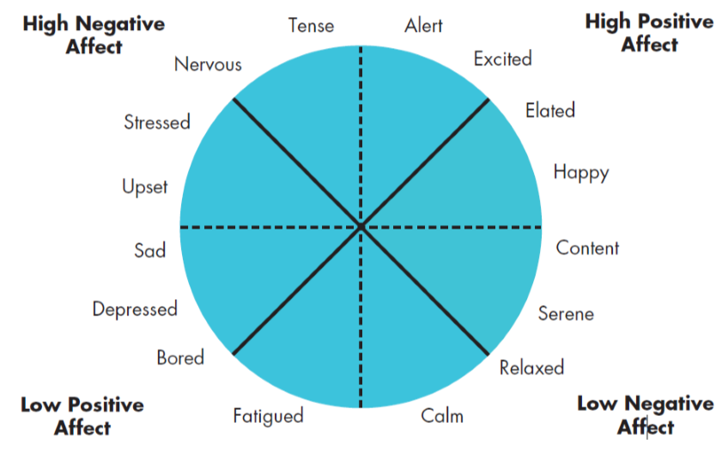
Struktur Suasana Hati
Sumber: Robbins & Judge (2017)

Slide 5
Emosi
Fungsi Emosi
Sumber emosi dan suasana hati
  Kepribadian
  Waktu dalam hari
  Hari dalam minggu
  Cuaca
  Stress
  Aktivitas sosial
  Tidur
  Olahraga
  Umur
  Jenis kelamin

Slide 6
Emosi Pekerja
Emosi Pekerja
Disonansi Emosi
Akting Permukaan
Akting Mendalam

Slide 7
Teori Peristiwa Afektif
(Affective Event Theory)
Pekerja bereaksi secara emosional pada hal-hal yang terjadi di tempat kerja, dan reaksi ini mempengaruhi kinerja dan kepuasan mereka

Slide 8
TERIMA KASIH

